Slide 1
Baktériumos tölgy kéregbetegség megjelenése hazánkban
Koltay András¹, Lakatos Tamás², Tóth Tímea³
¹SOE, Erdészeti Tudományos Intézet, Erdővédelmi Osztály
²MATE Kertészettudományi Intézet
³DE AKIT Újfehértói Kutatóintézet
Alföldi Erdőkért Egyesület, Kutatói nap. Lakitelek 2022. 11. 10.

Slide 2
Relatíve új jelenség, 2009-ben jelent meg az első hivatalos publikáció Nagy Britanniában, de az 1980-as években már észlelték az első ilyen jellegű tüneteket, de akkor még nem azonosították a baktériumokat. Angol rövidítése a tüneteknek: Acut Oak Decline (AOD)
Európa számos országából jelezték korábban a tüneteket, de nem azonosították a kórokozókat (Belgium, Olaszország, Németország, Lengyelország, Spanyolország)
Kiváltója több baktérium faj is lehet - Brenneria goodwinii, Gibbsiella quercinecans, Rahnella victoriana, R. variigiena, B. roseae subsp. roseae, Lonsdalea quercina.
A Brenneria goodwinii-t eddig hazánkban kocsányos tölgyön (Quercus robur), kocsánytalan tölgyön (Q. petraea) és csertölgyön (Q. cerris) azonosítottuk

Slide 3
A Brenneria génusz eddig ismert gazdanövényei
Baktérium faj/alfaj | Fertőzött növény
Brenneria salicis | Salix alba, S. caprea
B. alni | Alnus glutinosa, A. cordata
B. nigrifluens | Juglans regia
B. rubrifaciens | Juglans regia
B. goodwinii | Quercus robur, Q. petrea, Q cerris
B. roseae subsp. roseae, B. roseae subsp. americana | Q. petrea, Q. rubra
B. populi, B. corticis | Populus x euramericana
B. tiliae | Tilia sp.
B. izadpanahii | Q. castaneifolia

Slide 4
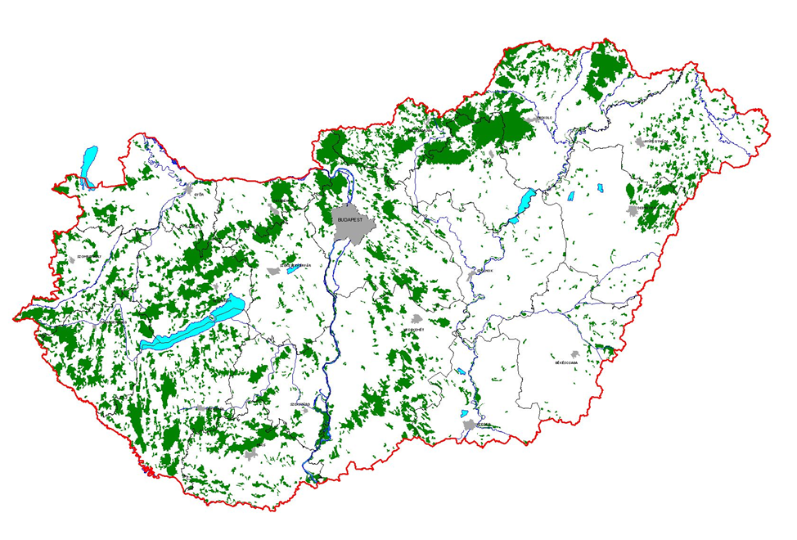
Azonosított tölgy baktériumos tünetek
2022.

Slide 5
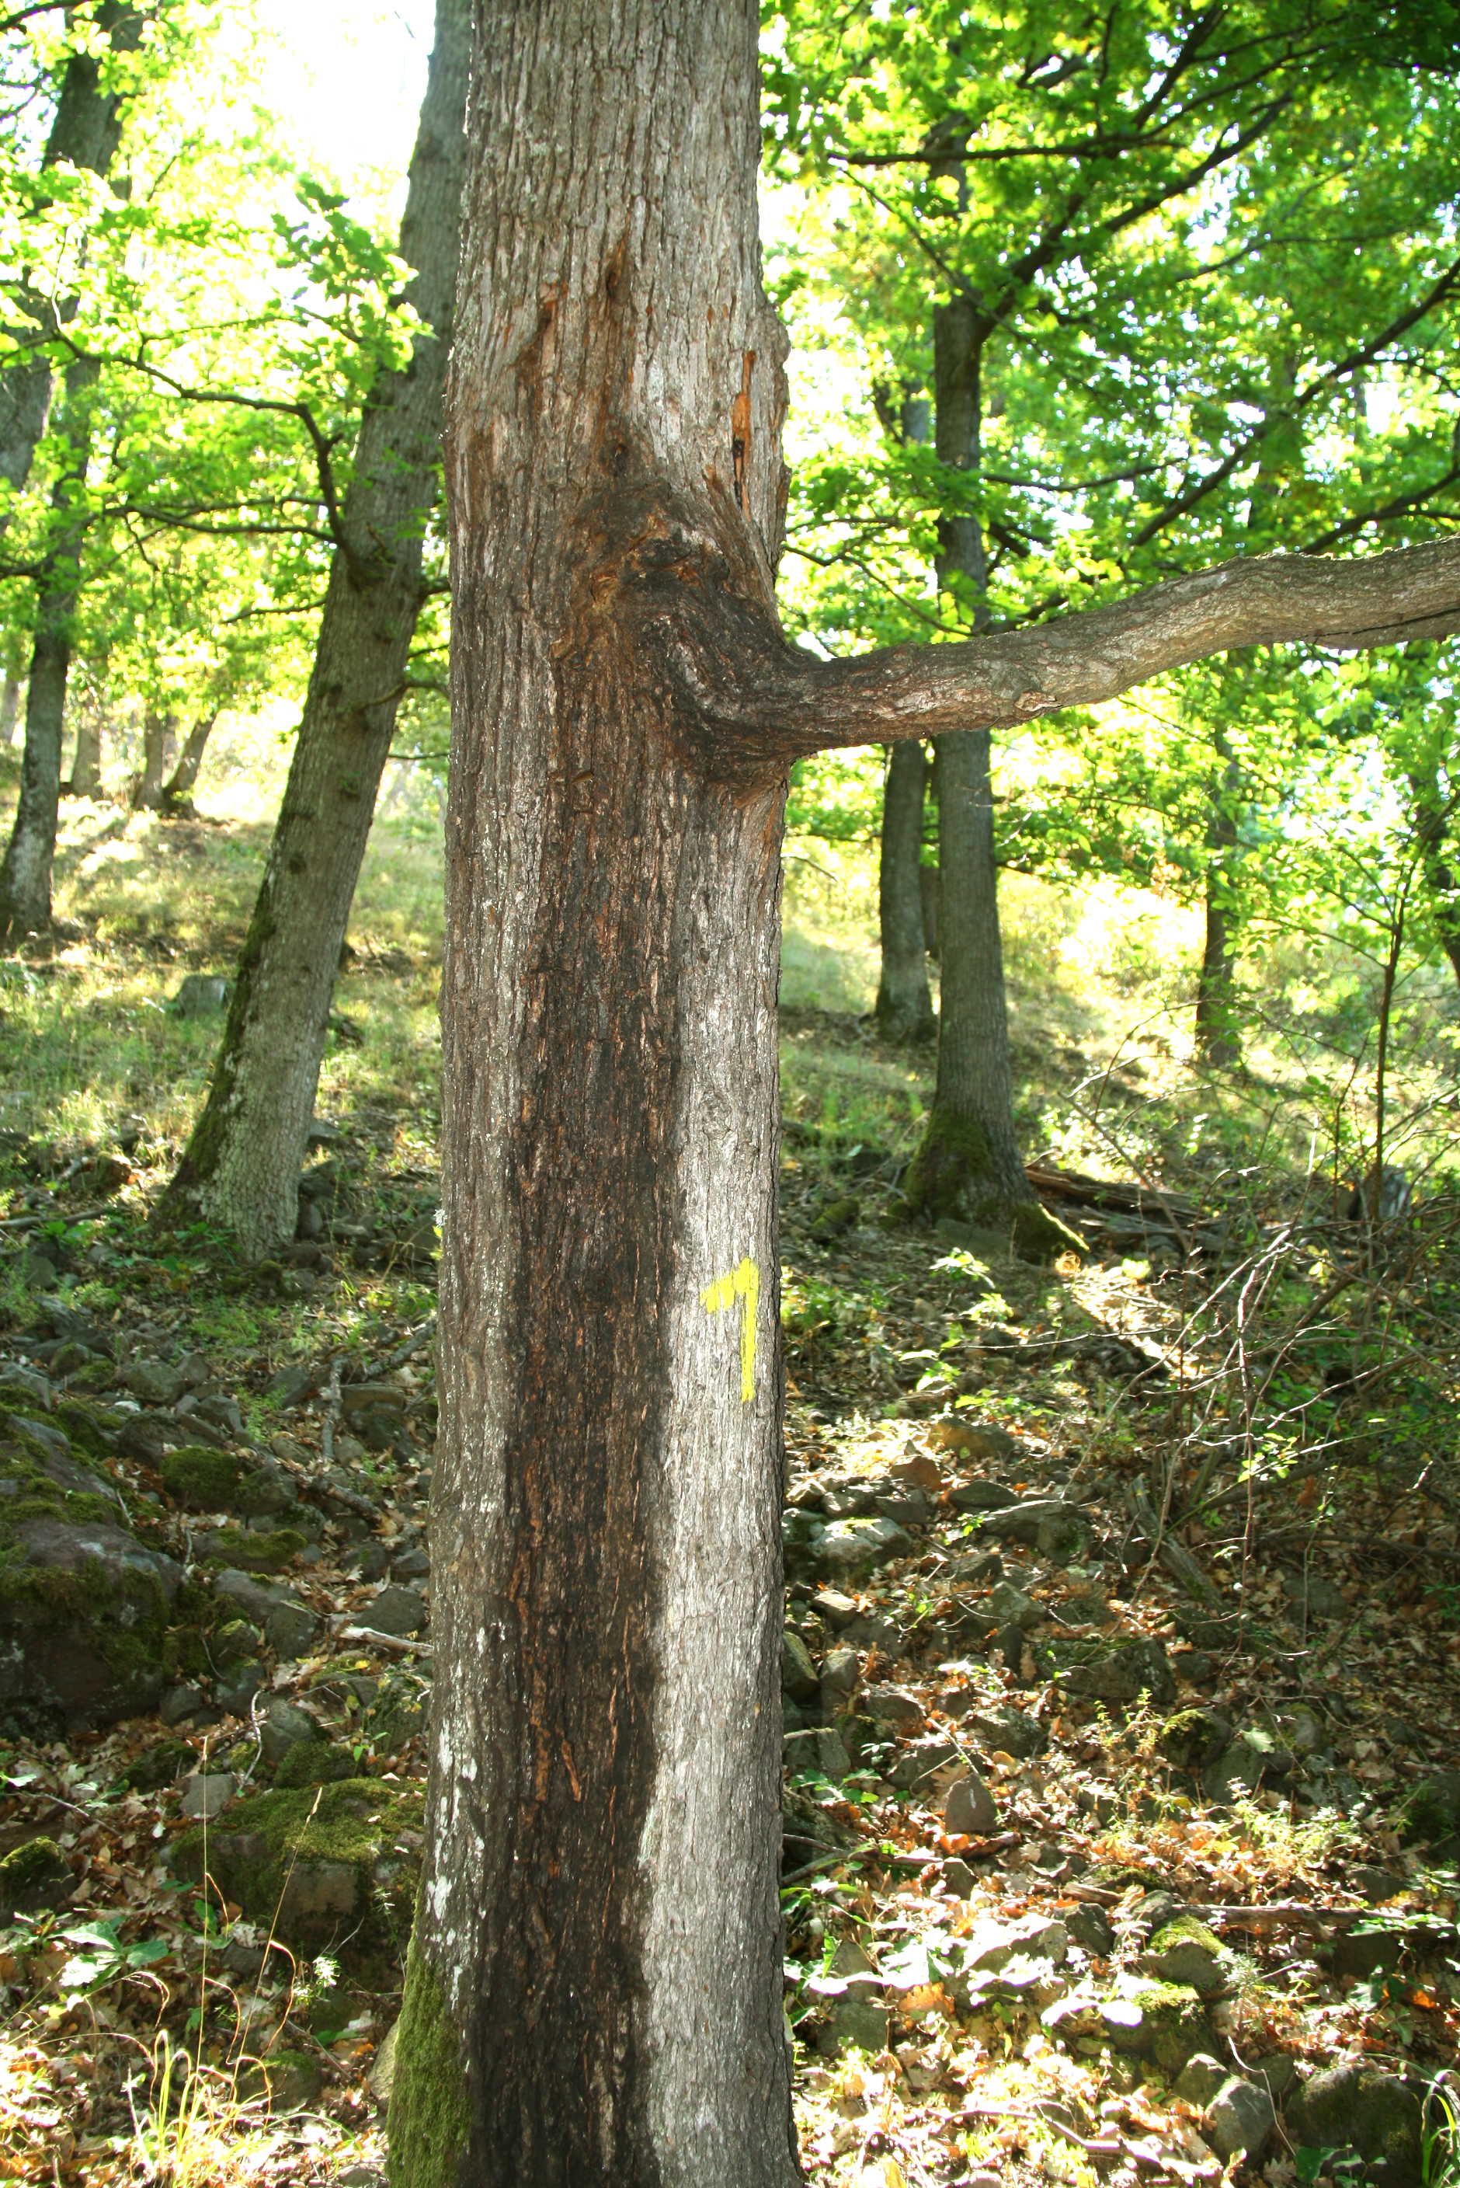
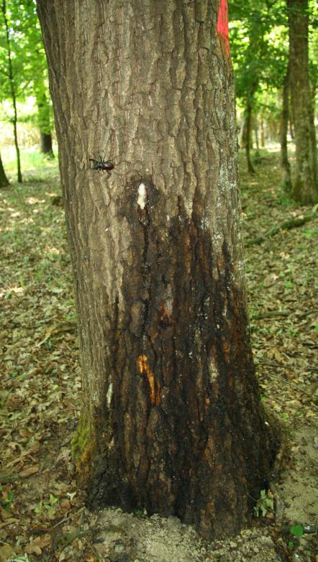
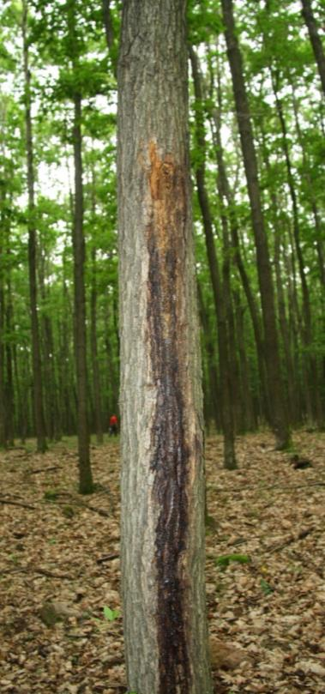
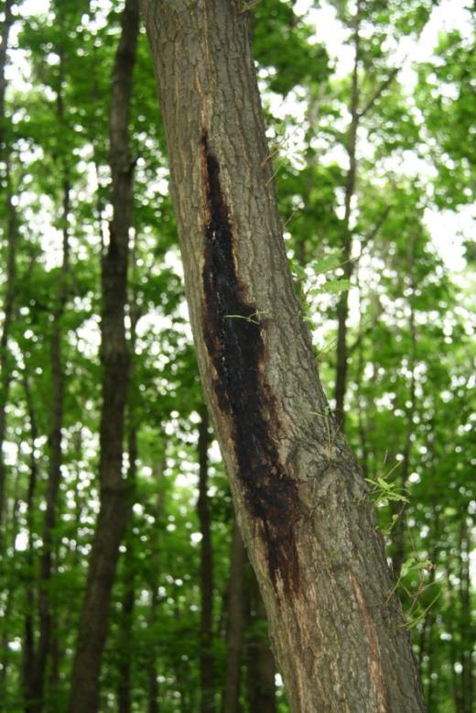
A kezdeti tünetek
A fertőzést minden esetben a kérgen megjelenő sötét színű folyások jellemzik, melyek alatt nekrózis alakul ki a szíjácsban.
Friss folyások megjelenése – kora nyártól a vegetációs időszak végéig (a nyári száraz, aszályos időszakban nincs friss folyás)
Gyakran xilofág rovarok, elsősorban díszbogarak (Agrilus sp.) jelenléte is megfigyelhető (rendszerint az akut fázisban).

Slide 6
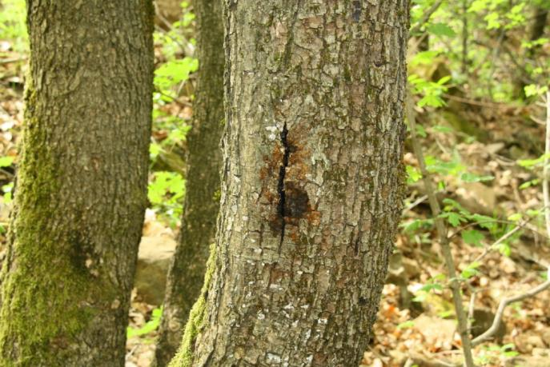
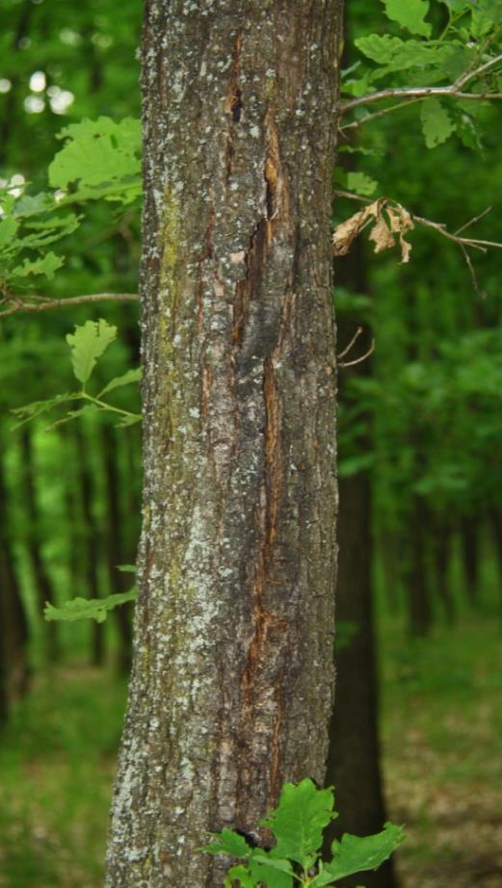
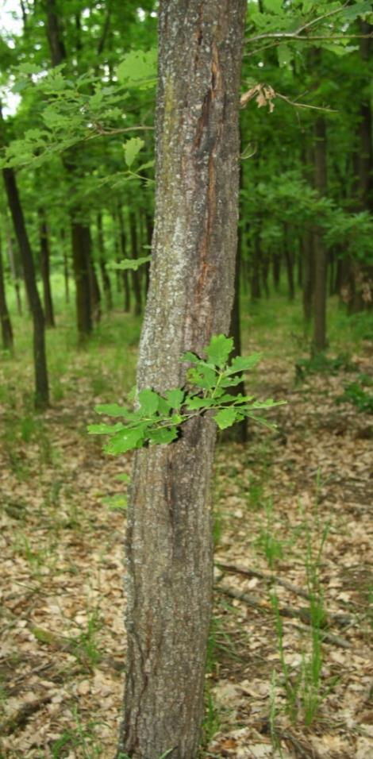
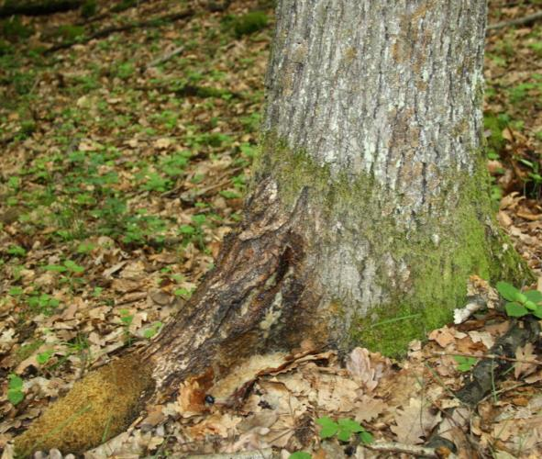
A kezdeti tünetek
A folyások rendszerint a kéregrepedésekből indulnak
Általában a törzs alsó részén 1-5 m magasságban

Slide 7
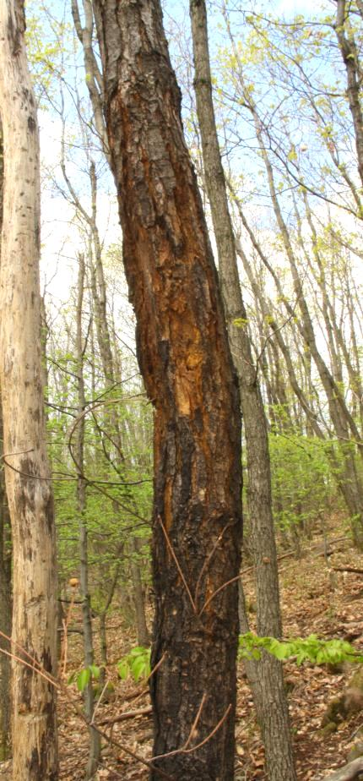
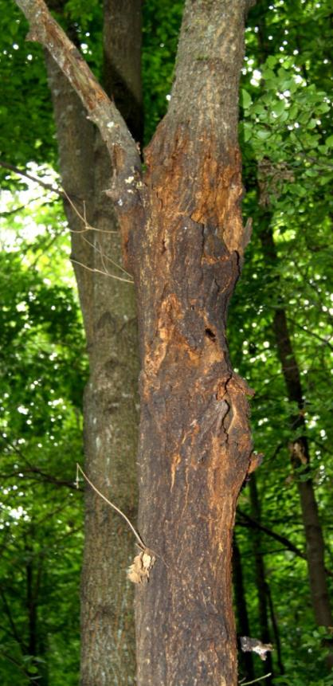
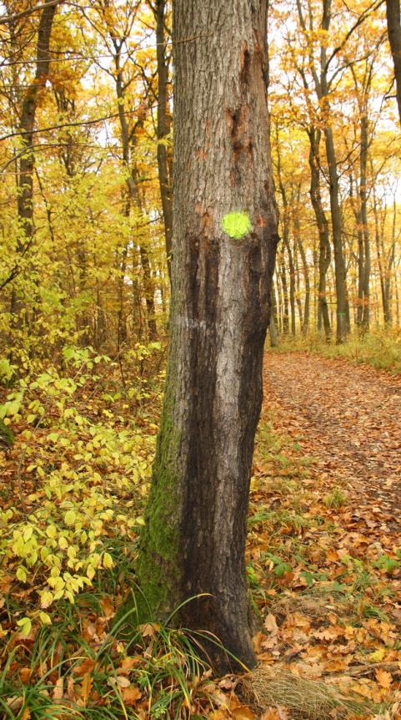
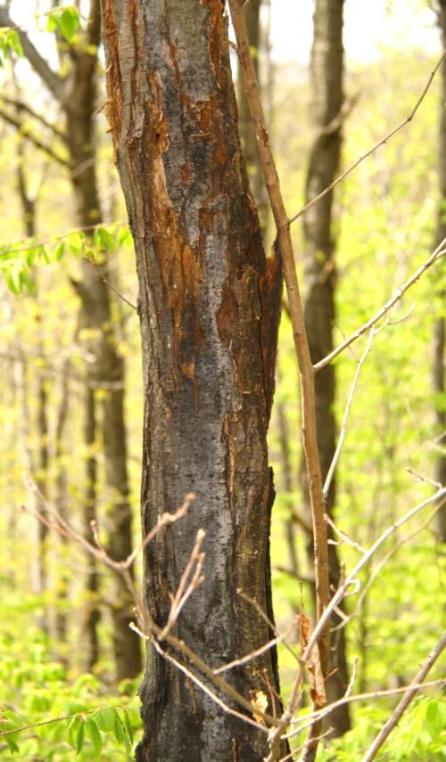
Akut tünetek
A folyások alatt a kéregszövetek elhalnak, így a kéreg felnyílik, később leválik
Sok esetben deformálódik az egész törzs, gyakran xilofág rovarok roncsolják a kérget

Slide 8
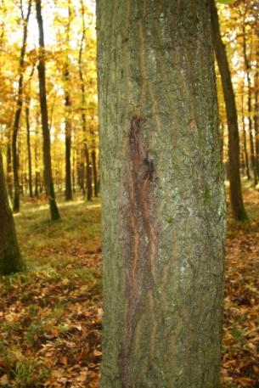
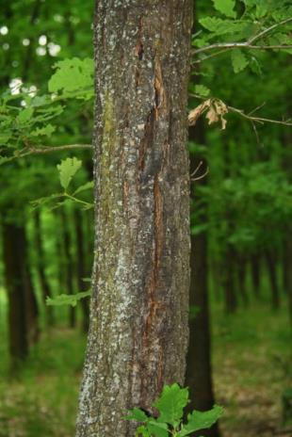
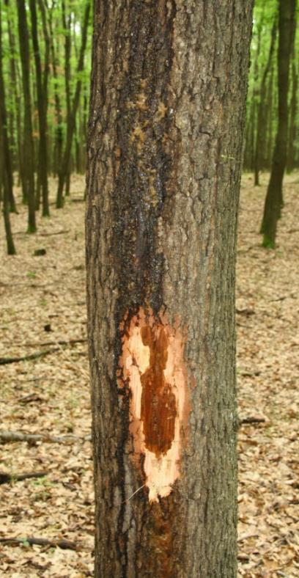
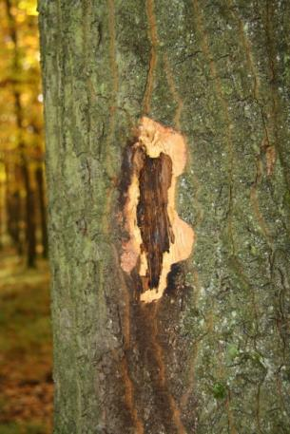
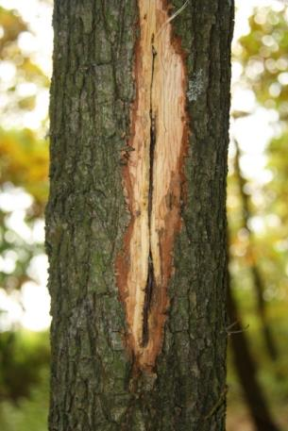
Mi van a kéreg alatt?
A külső folyásos elszíneződések alatt a szíjács is elszíneződik, sötétebbé válik.
Rendszerint ovális, nedves, jól elhatárolódó sötétbarna nekrotikus foltok jelennek meg a kéreg alatt a szíjácsban.
A szöveti elhalás a szíjácsra korlátozódik nem hatol a gesztbe

Slide 9
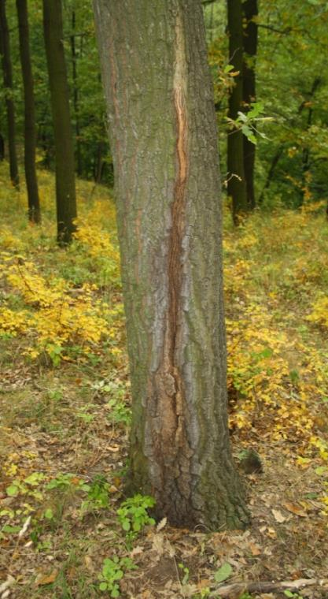
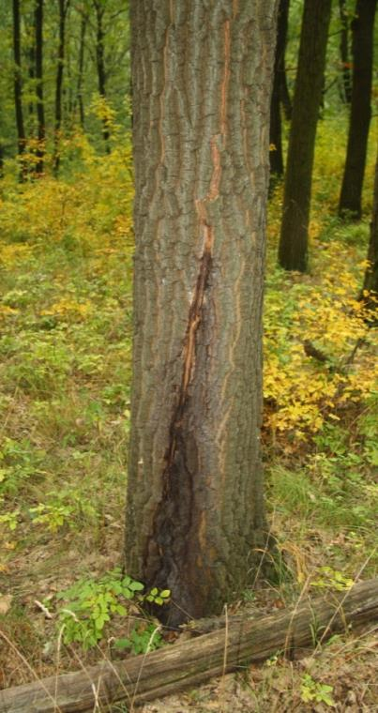
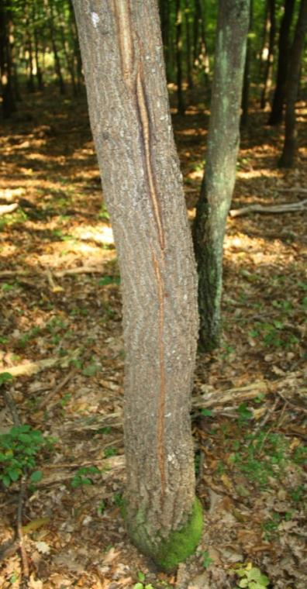
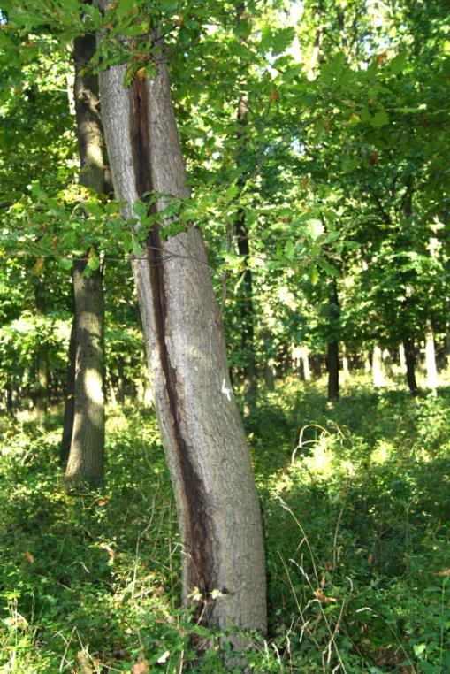
Hasonló tünetek – más okok
Fagyléces folyások

Slide 10
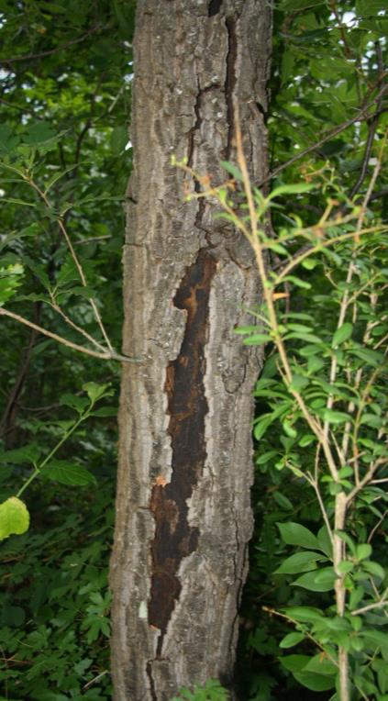
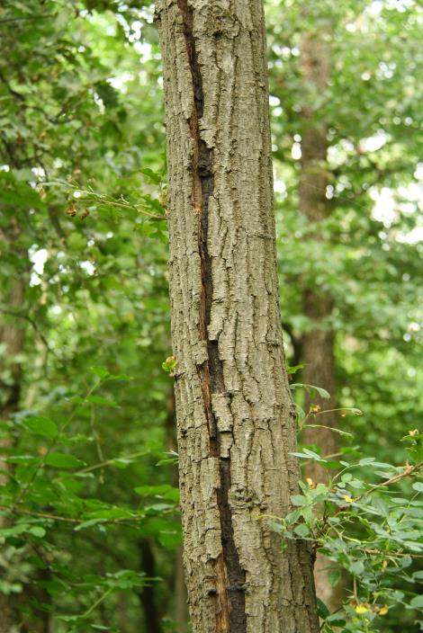
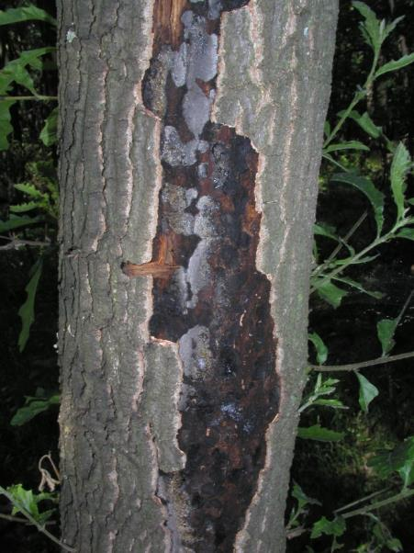
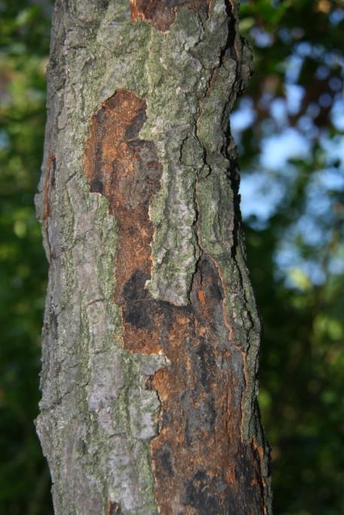
Hasonló tünetek – más okok
Biscogniauxia (Hypoxilon) mediterranea gomba

Slide 11
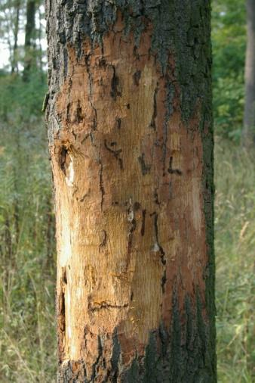
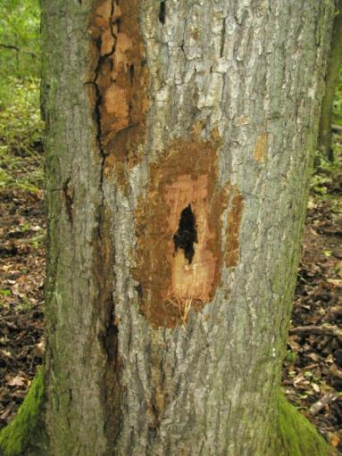
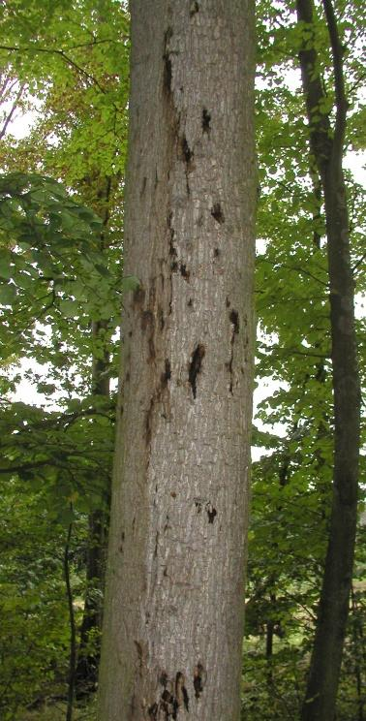
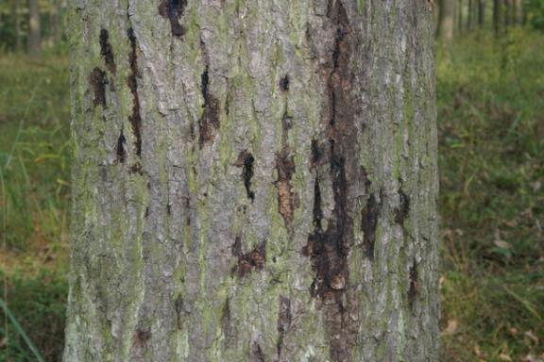
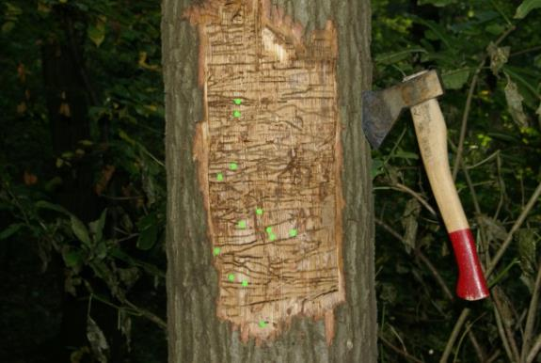
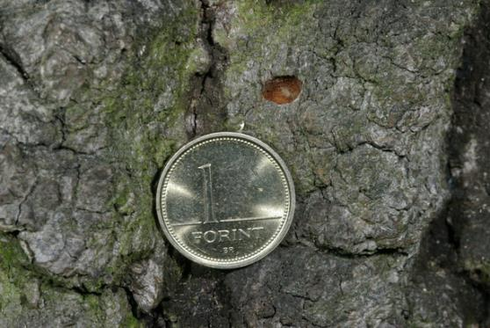
Hasonló tünetek – más okok
Xilofág rovarok - leggyakrabban díszbogarak kárképe

Slide 12
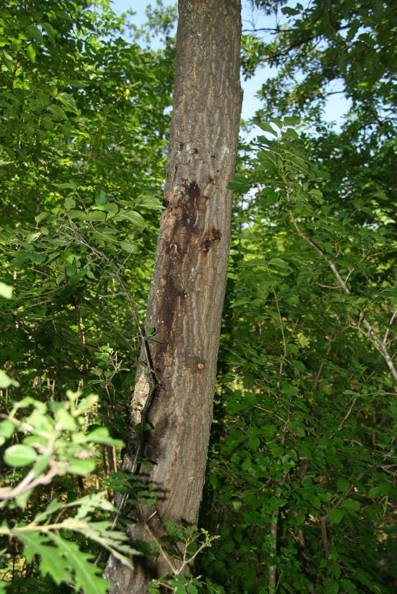
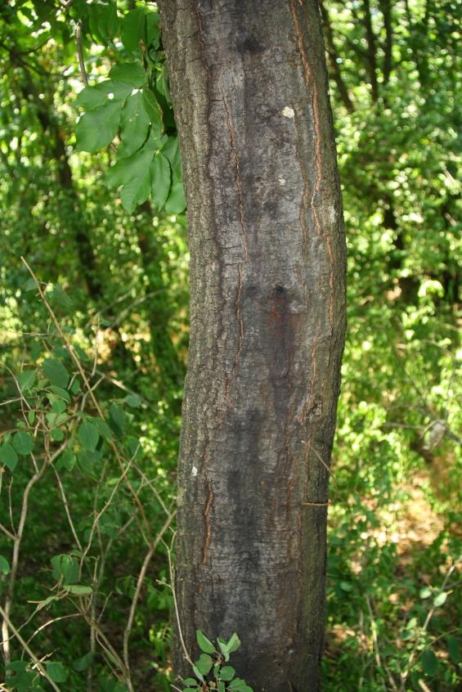
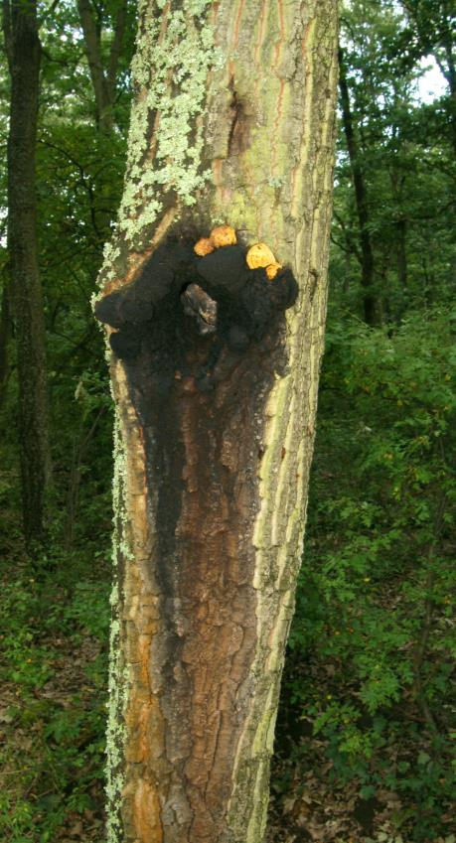
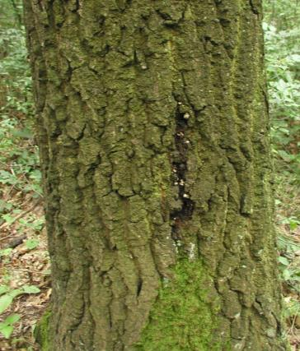
Bizonytalan tünetek – más okok

Slide 13
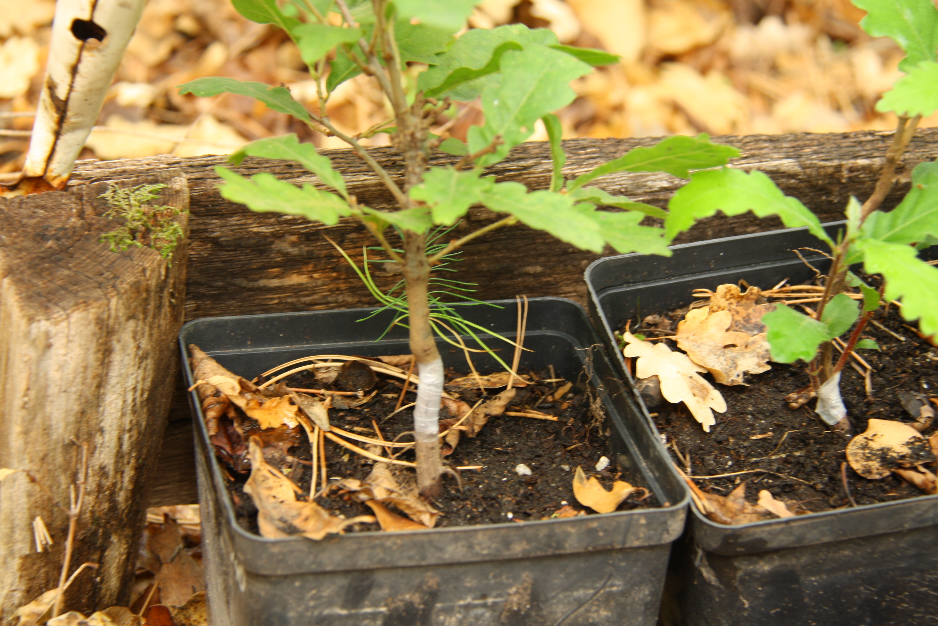
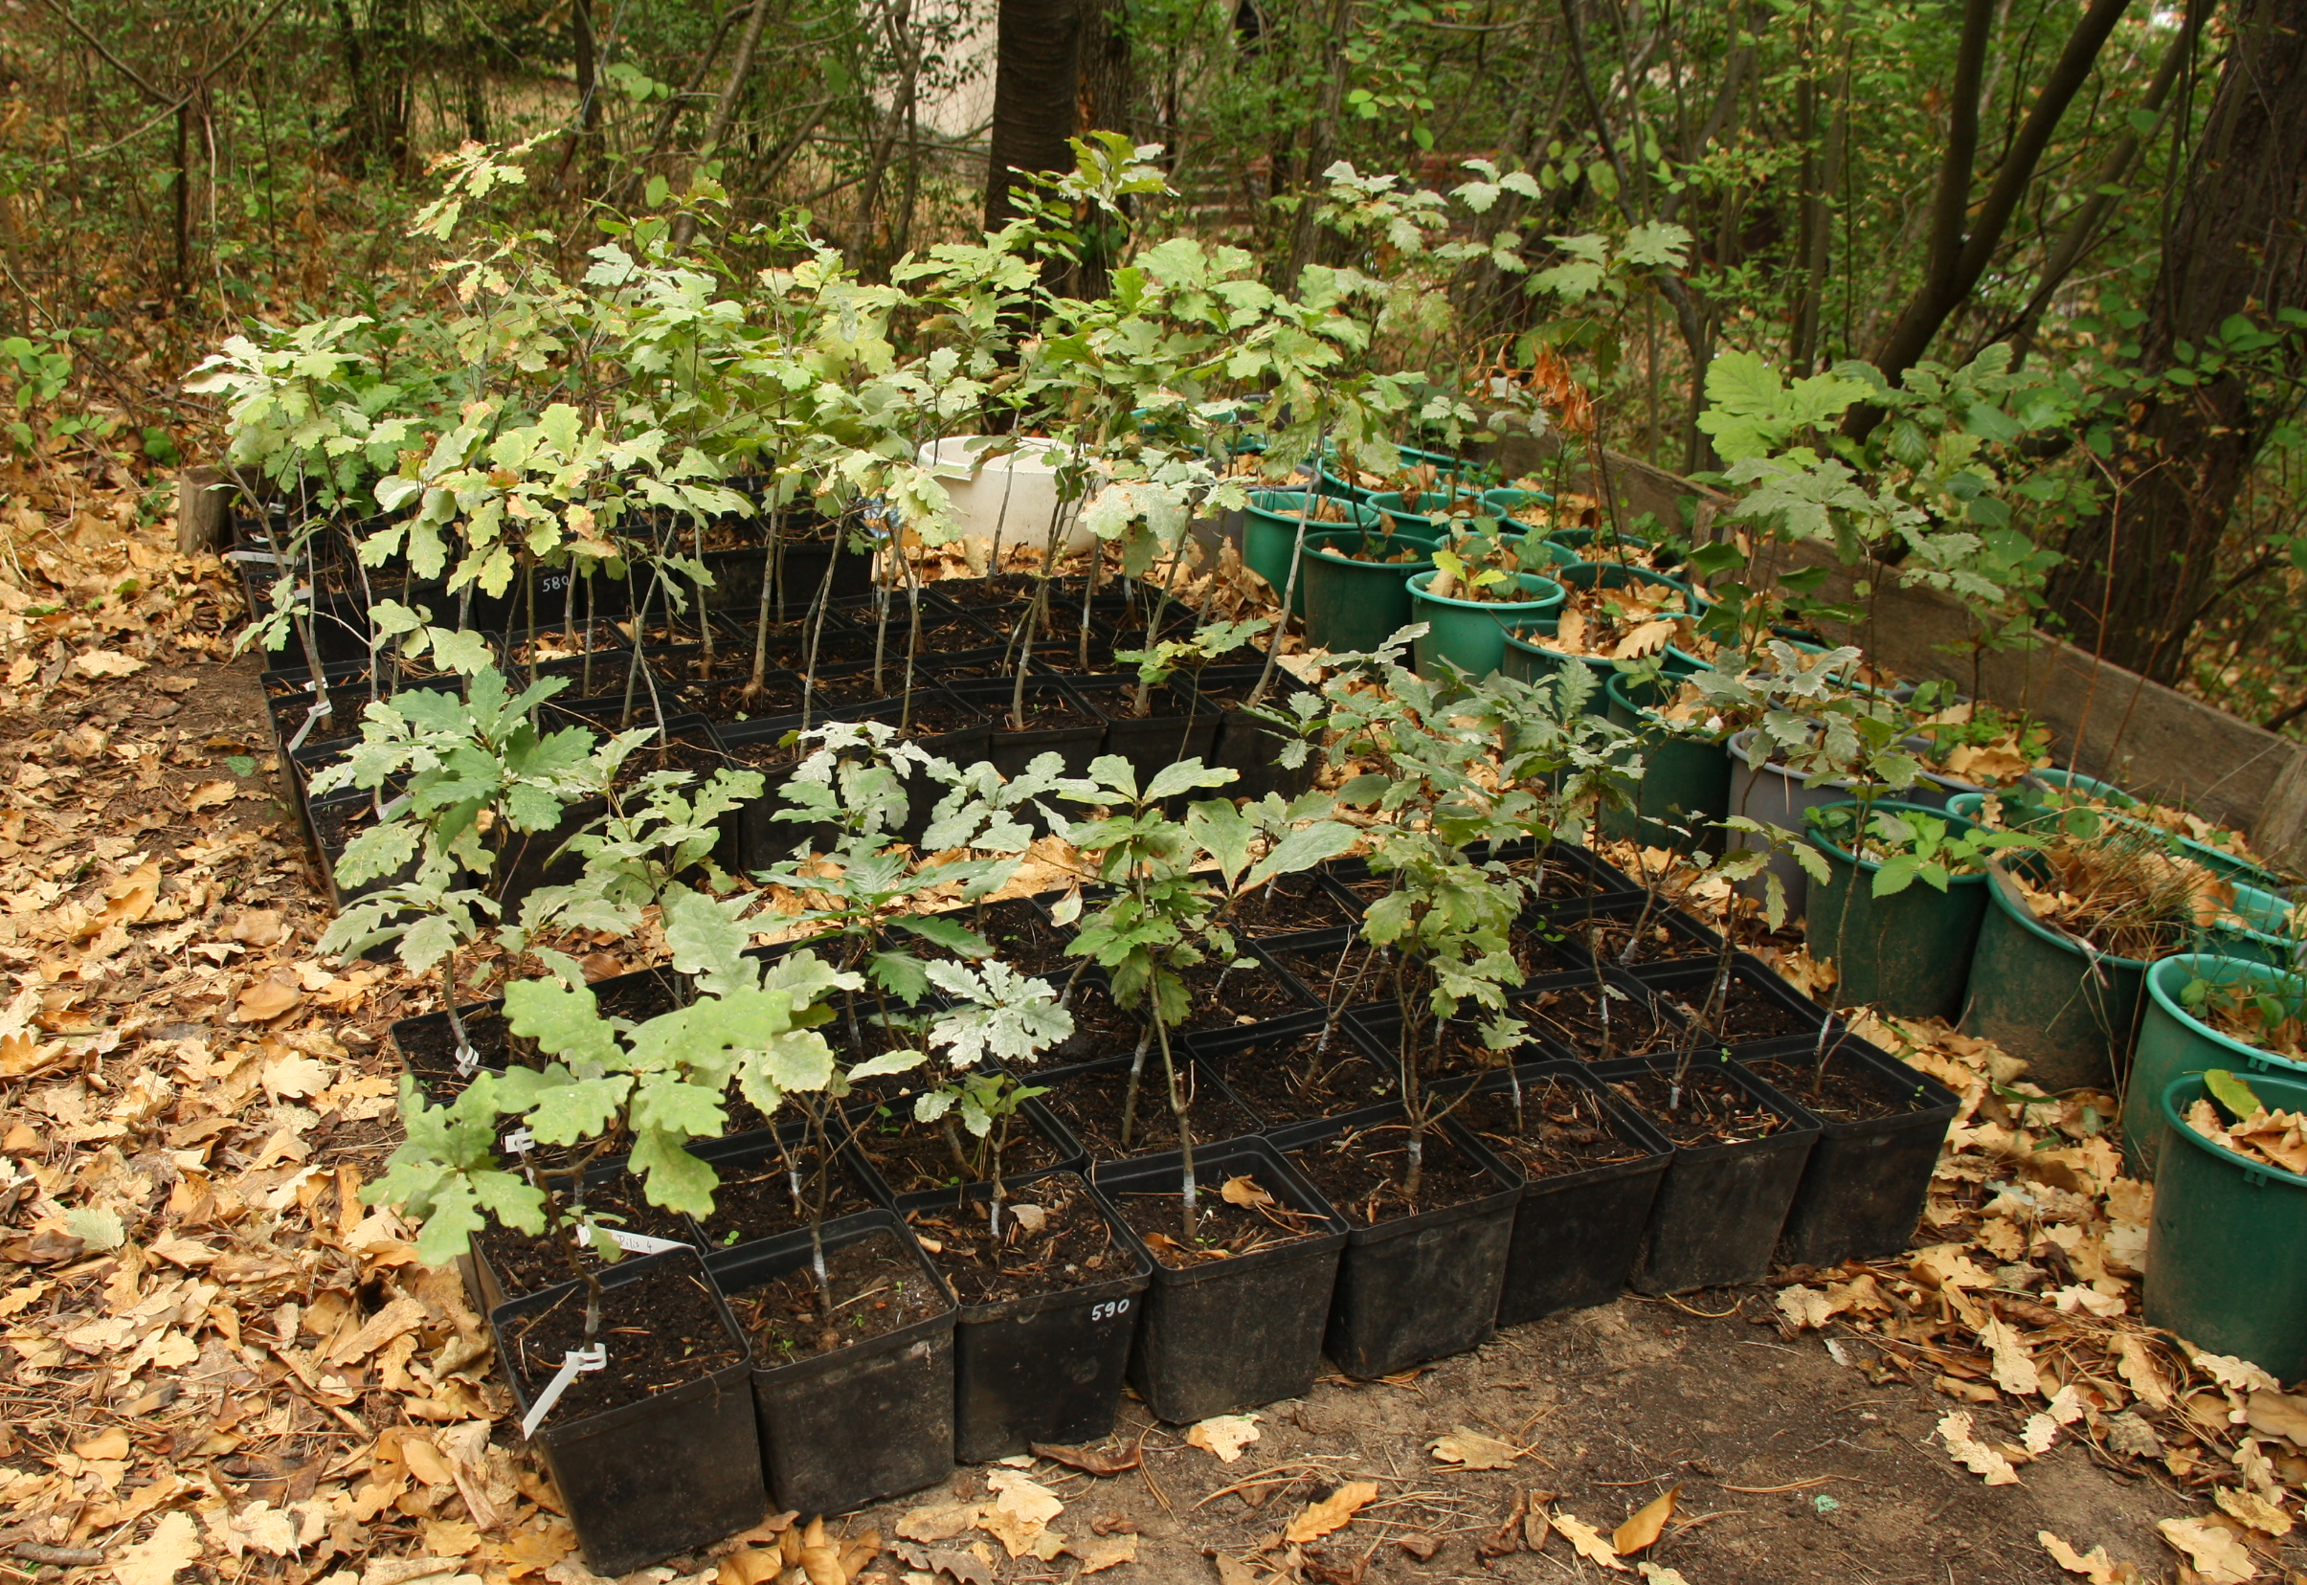
További feladatok, célok:
Tisztázni kell a prediszpozíciós tényezők szerepét, mint a kedvezőtlen időjárás vagy a termőhely.
A hosszabb távú vizsgálatokkal keressük a válaszokat
a terjedés módjára (rovar vektorok?)
- irányára
- gyorsaságára
a mortalitás mértékére a különféle állományokban
Provokációs fertőzésekkel vizsgáljuk a baktériumok patogenitását

Slide 14
Köszönöm a figyelmet!
A kutatás a TKP2021-NKTA-43 azonosítószámú projekt keretében az Innovációs és Technológiai Minisztérium (jogutód: Kulturális és Innovációs Minisztérium) Nemzeti Kutatási Fejlesztési és Innovációs Alapból nyújtott támogatásával, a TKP2021-NKTA pályázati program finanszírozásában valósult meg.
Alföldi Erdőkért Egyesület, Kutatói nap. Lakitelek 2022. 11. 10.

